Slide 1
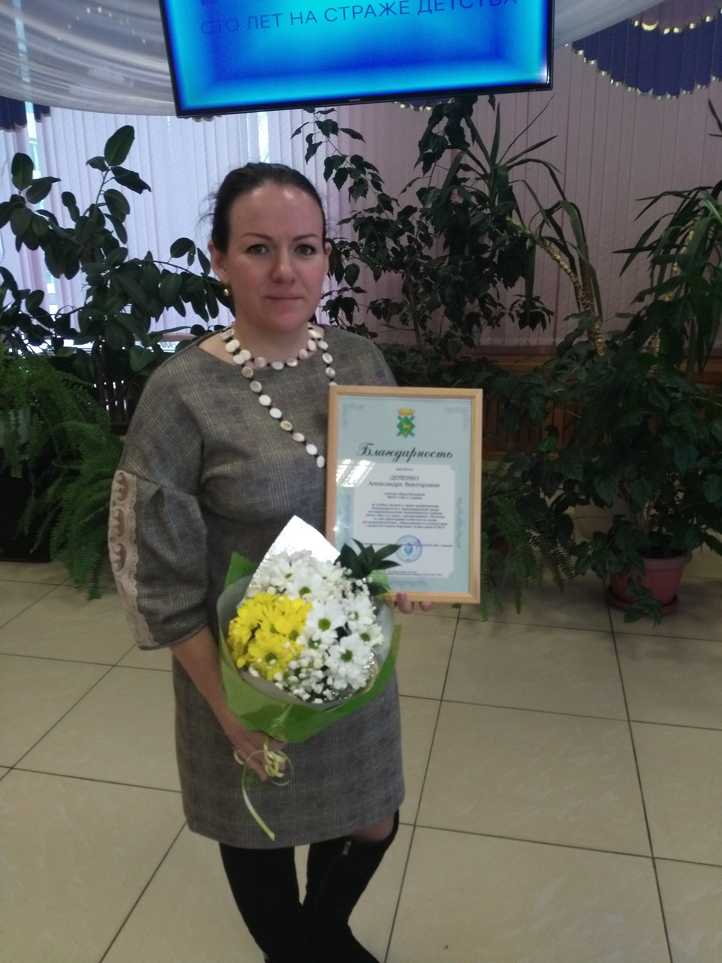
Деменко Александра Викторовна
Председатель ТОС «Виктория»
Сельского поселения «Поселок Сидима» муниципального района имени Лазо
Октябрь, 2018 г

Slide 2
ПРОЕКТ Территориального общественного самоуправления «Виктория» «Посейдон»: бурение скважин под установление 2-х колонок для питьевой воды
Дата начала реализации проекта | Январь 2018 г.
Дата окончания реализации проекта | Июль 2018 г.
Хабаровский край, район имени Лазо, п. Сидима ул. Пушкина, д. 3, кв. 2

Slide 3
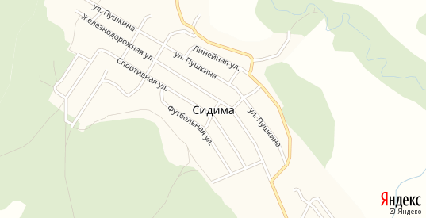
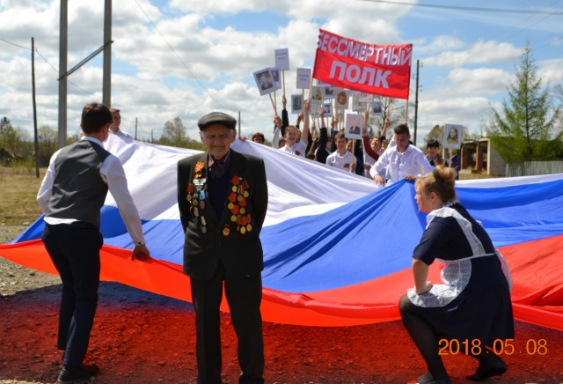
Поселок Сидима

Slide 4
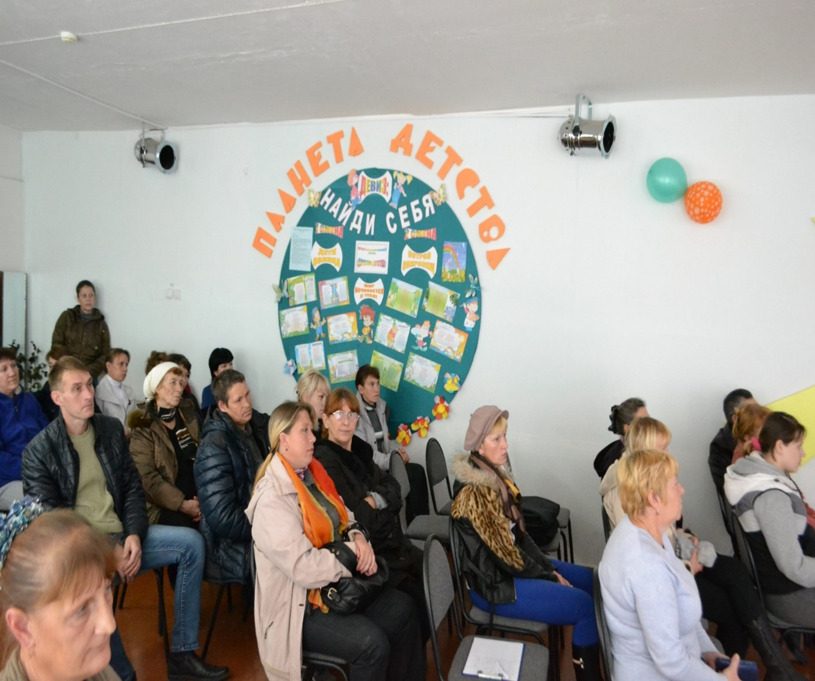
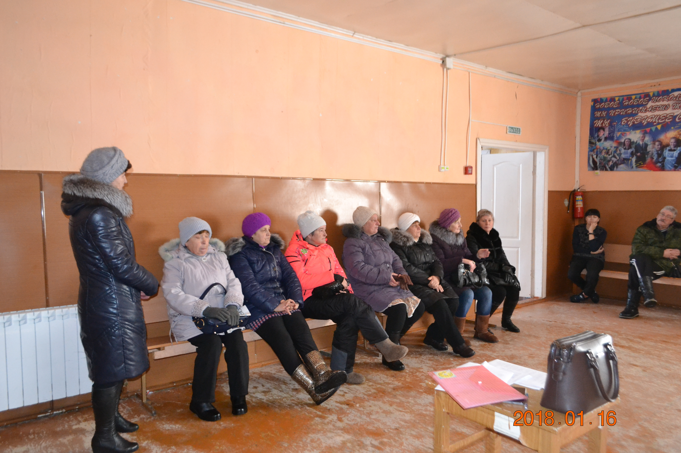
Собрание участников ТОС

Slide 5
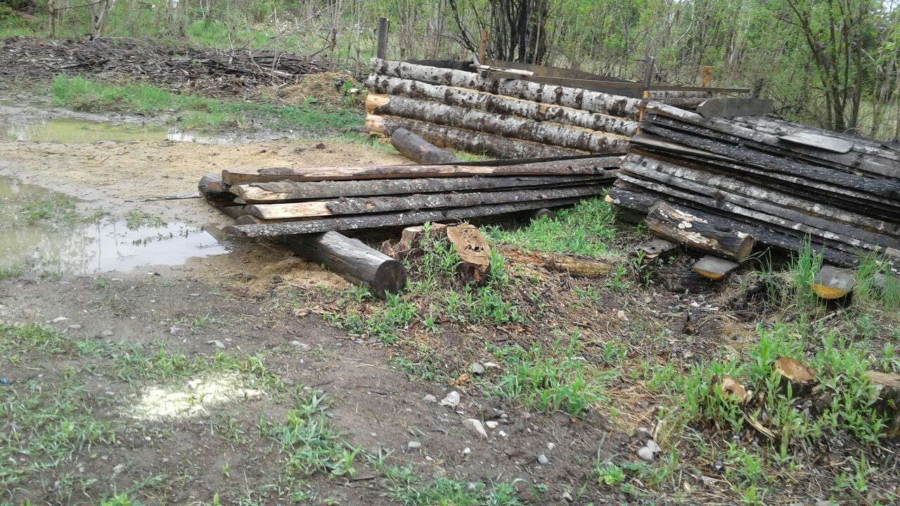
ПОДГОТОВКА ТЕРРИТОРИИ ДЛЯ БУРЕНИЯ СКВАЖИНЫ

Slide 6
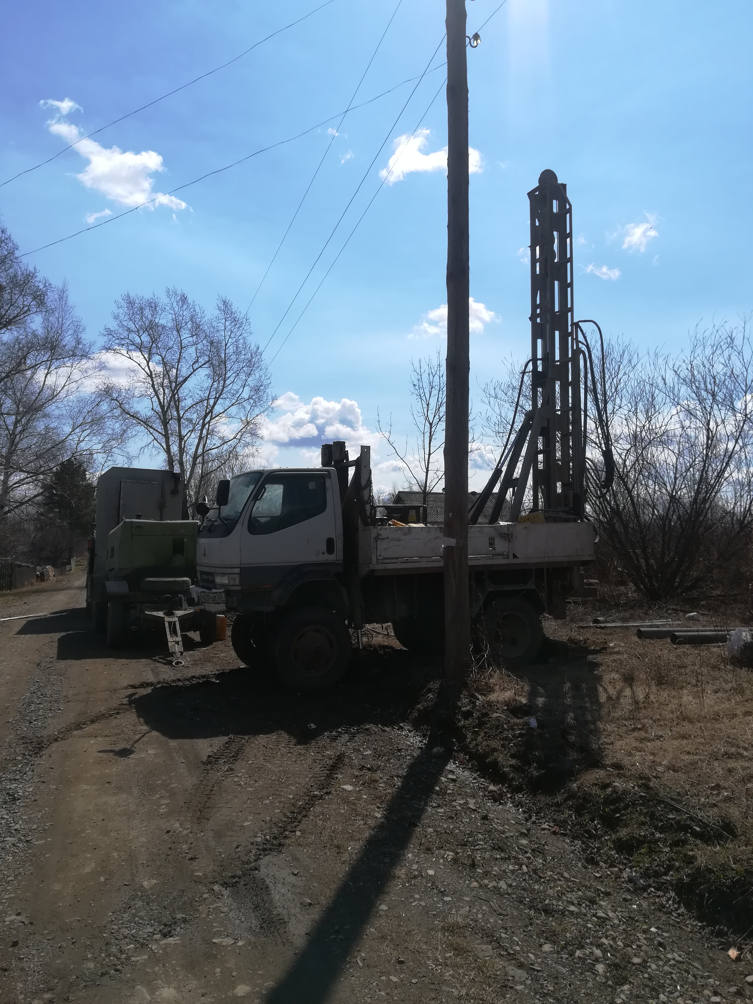
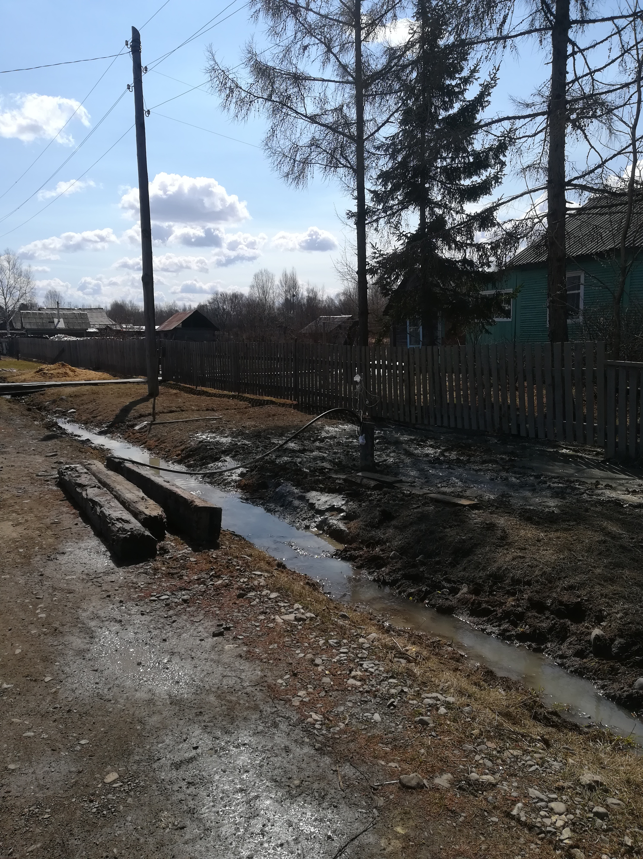
МАЙ 2018 УСТАНОВКА ТЕХНИКИ ДЛЯ БУРЕНИЯ СКВАЖИН

Slide 7
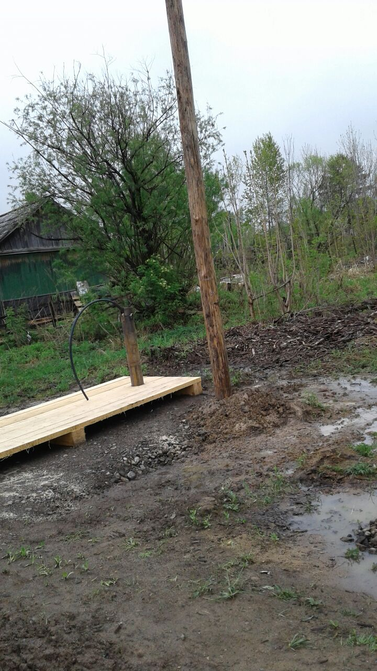
Работа по благоустройству колонок

Slide 8
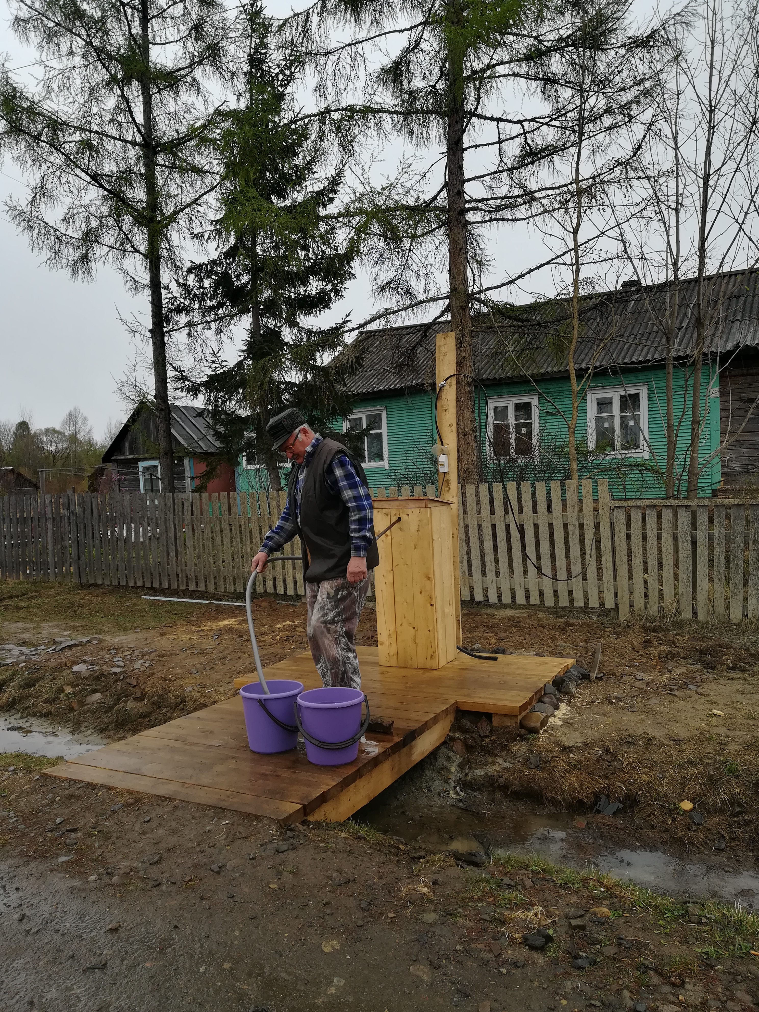
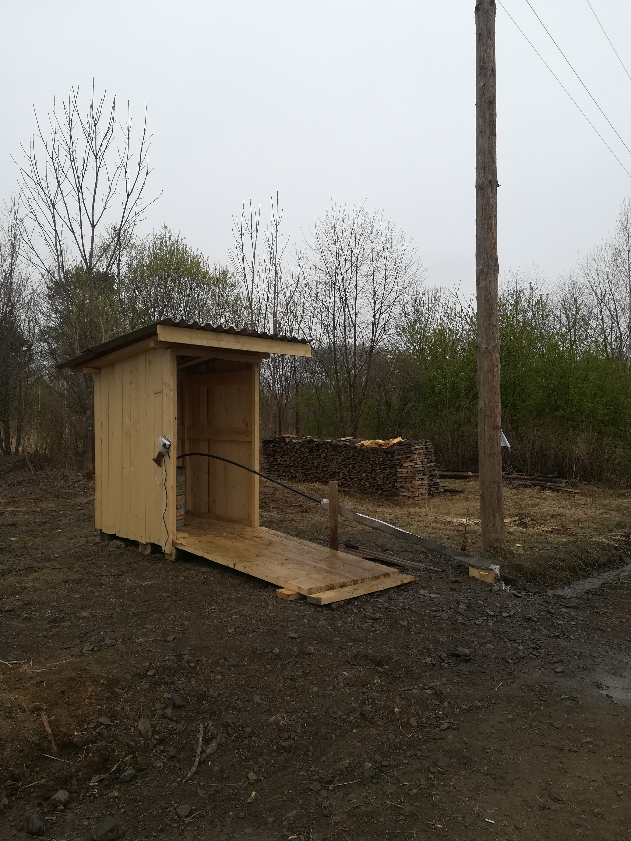
Работа по благоустройству колонок

Slide 9
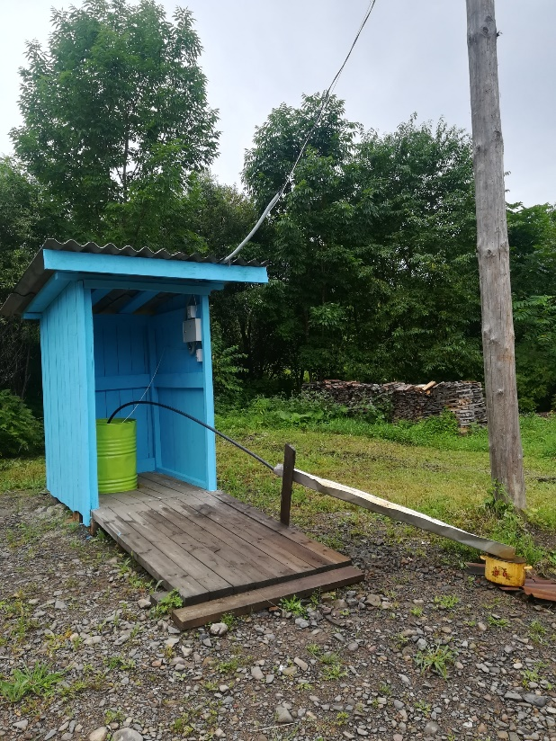
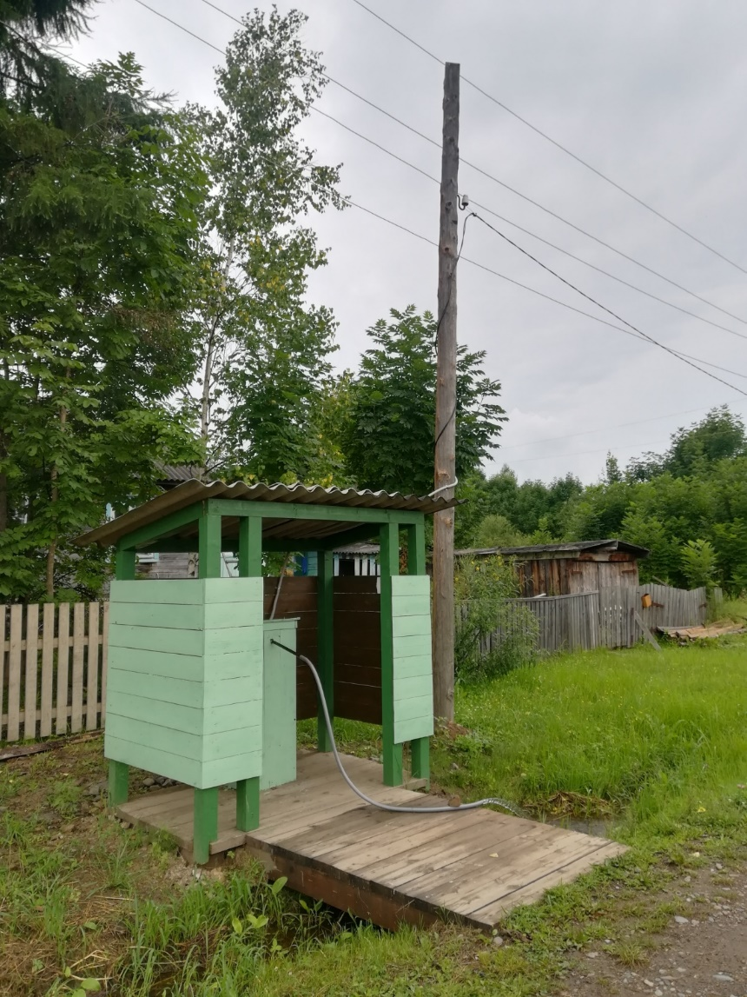
Колонки с питьевой водой по улице Пушкина п. Сидима

Slide 10
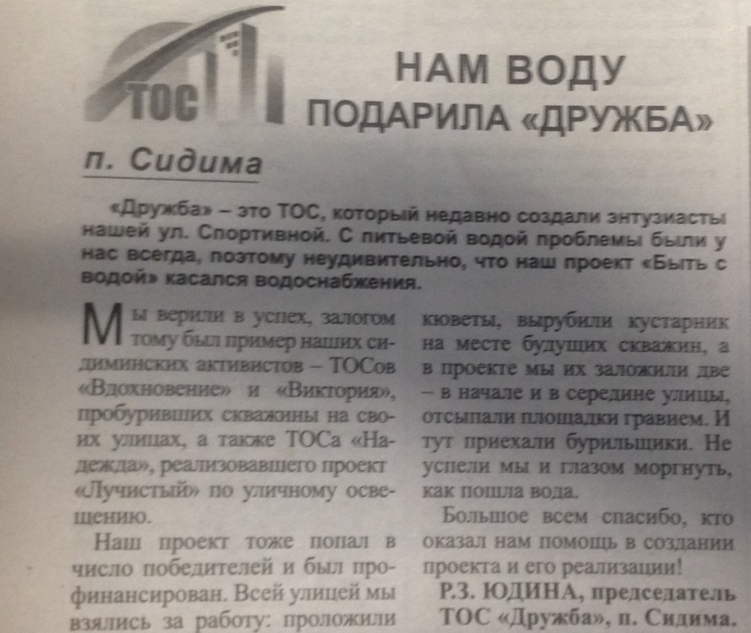
Освещение в СМИ районная газета «Наше время»

Slide 11
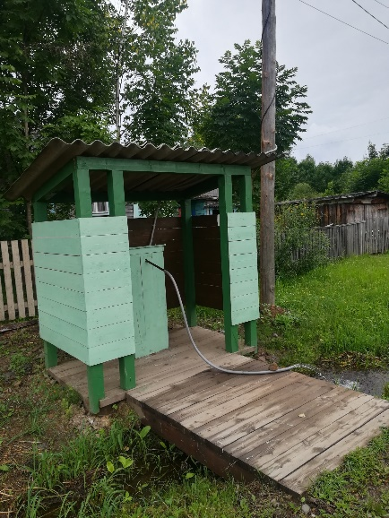

Slide 12
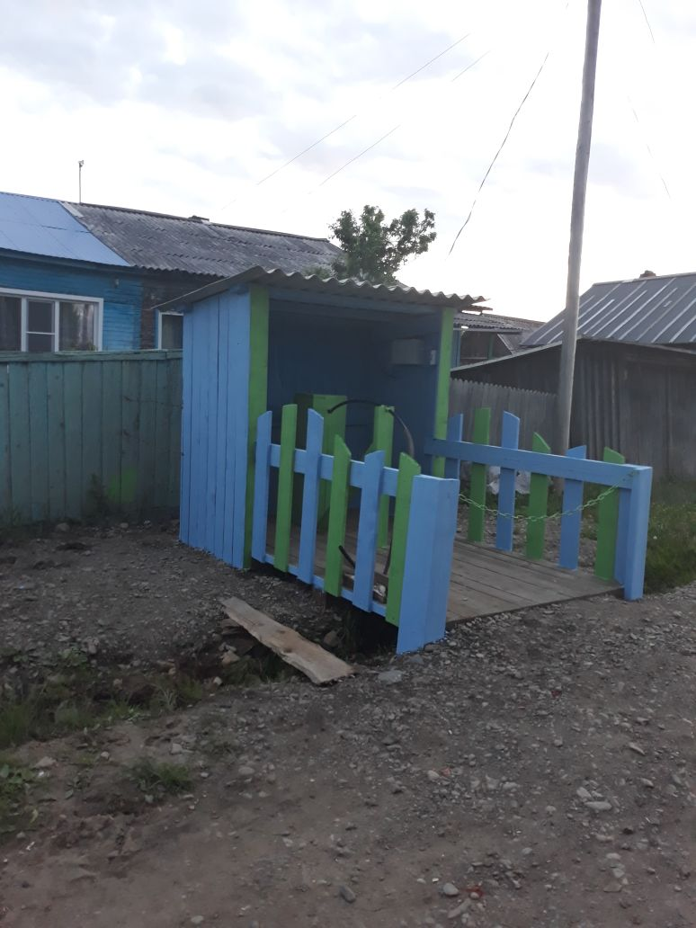
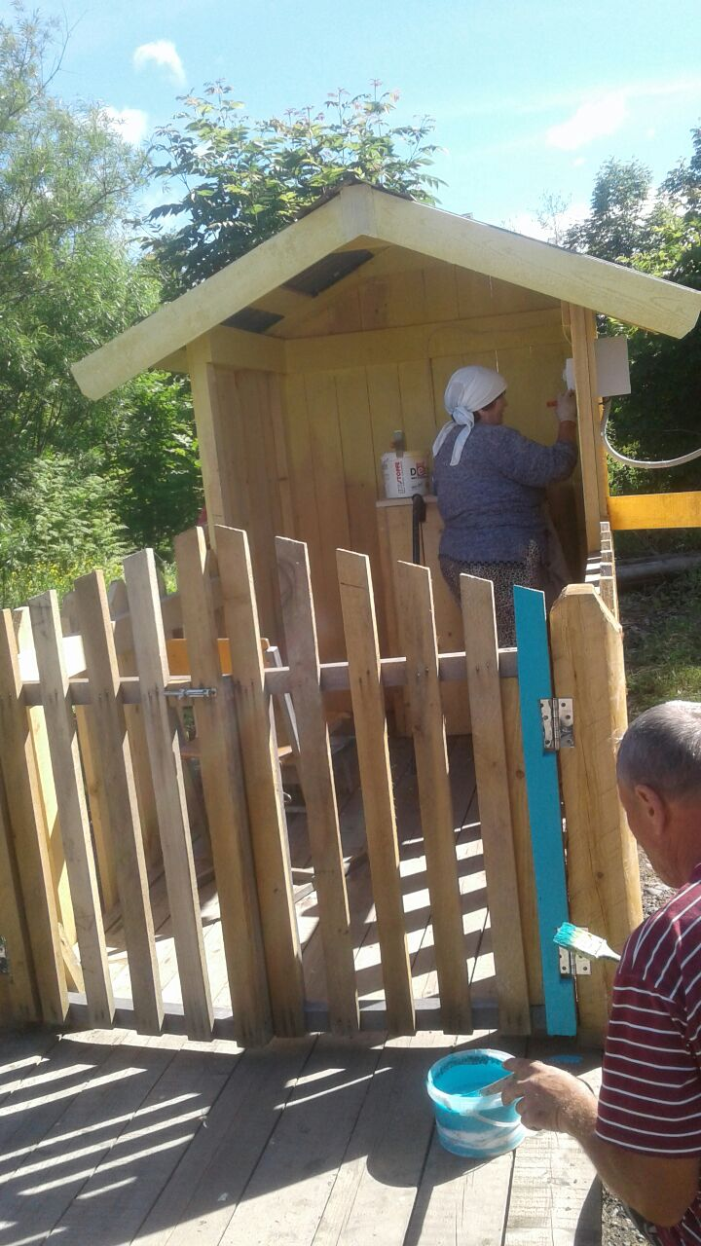
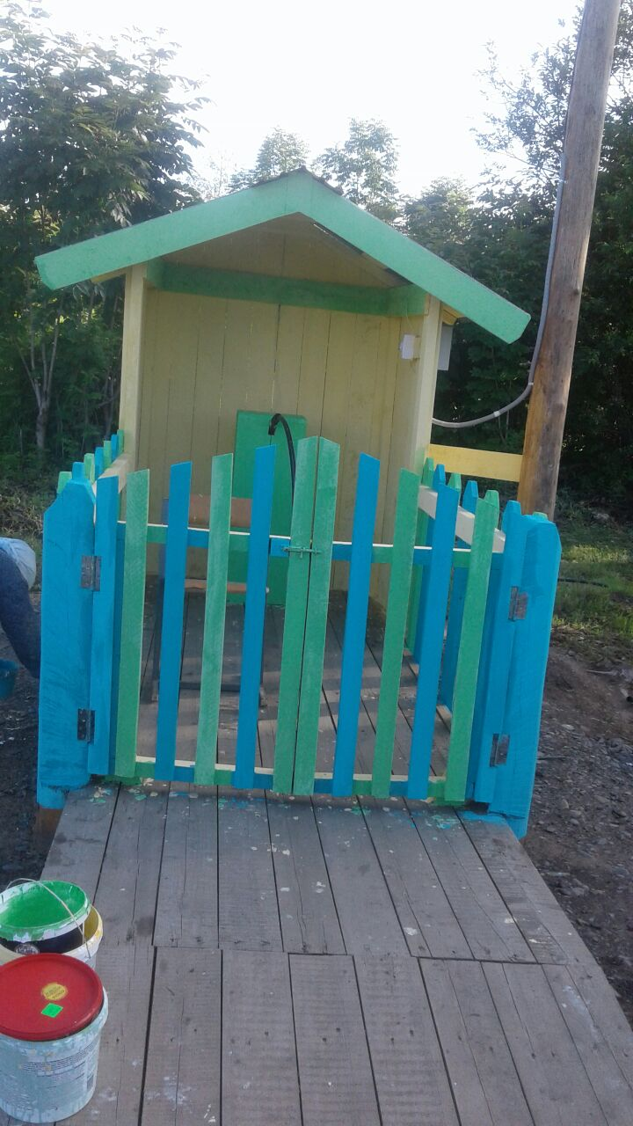
ТОС «Дружба» председатель Юдина Раиса Захаровна Проект «Быть с водой»
.

Slide 13
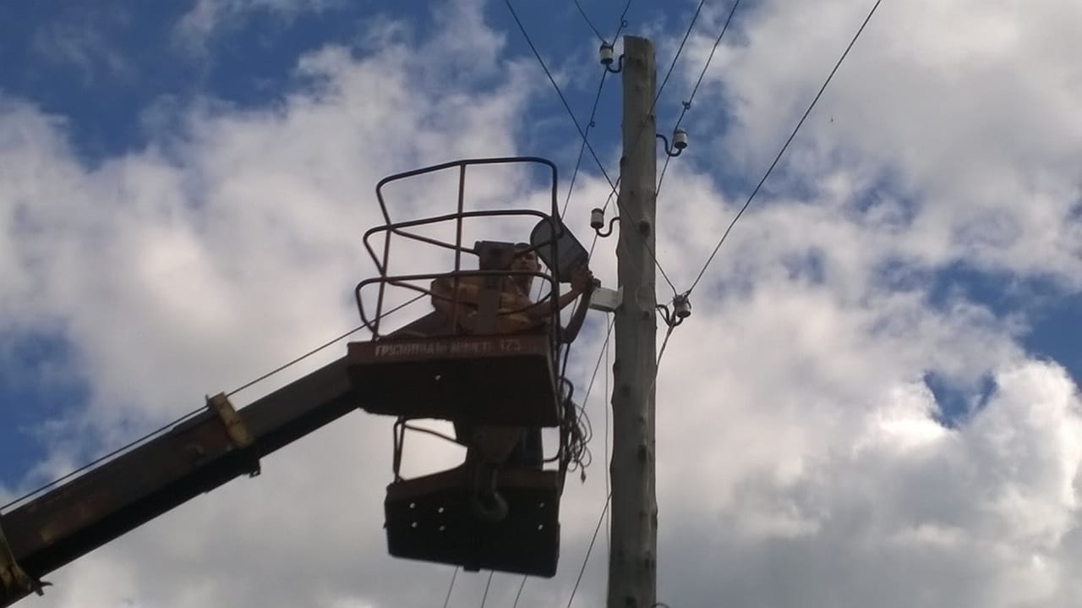
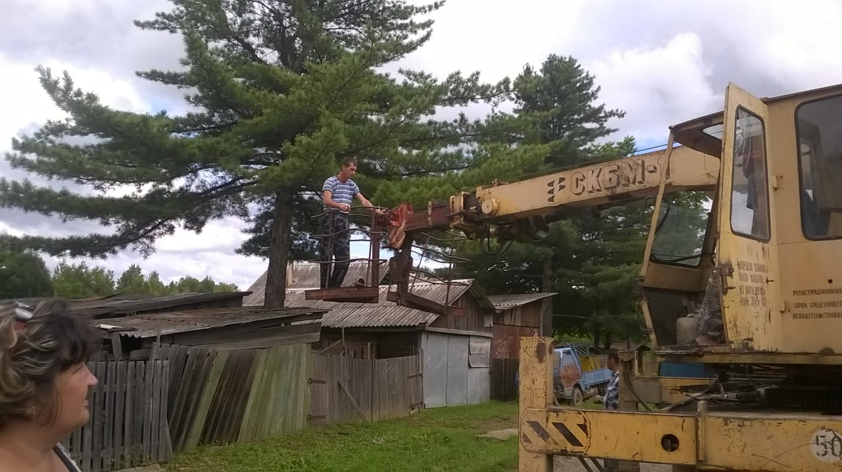
ТОС «Надежда» председатель Зенова Любовь Ивановна Проект «Лучистый»

Slide 14
Спасибо за внимание! Деменко Александра Викторовна ТОС «Виктория» сельского поселения «Поселок «Сидима» муниципального района имени Лазо

